Slide 1

Notre équipe et notre mission
La classe de seconde du Lycée Français international d'Irlande
Notre mission est de réhabiliter les fleuves dans les villes

Slide 2
Waterleau

Slide 3
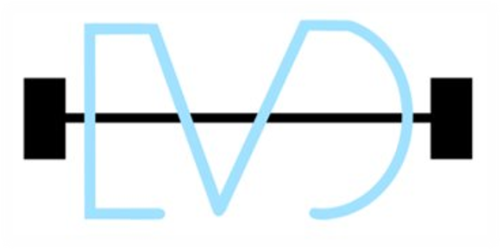

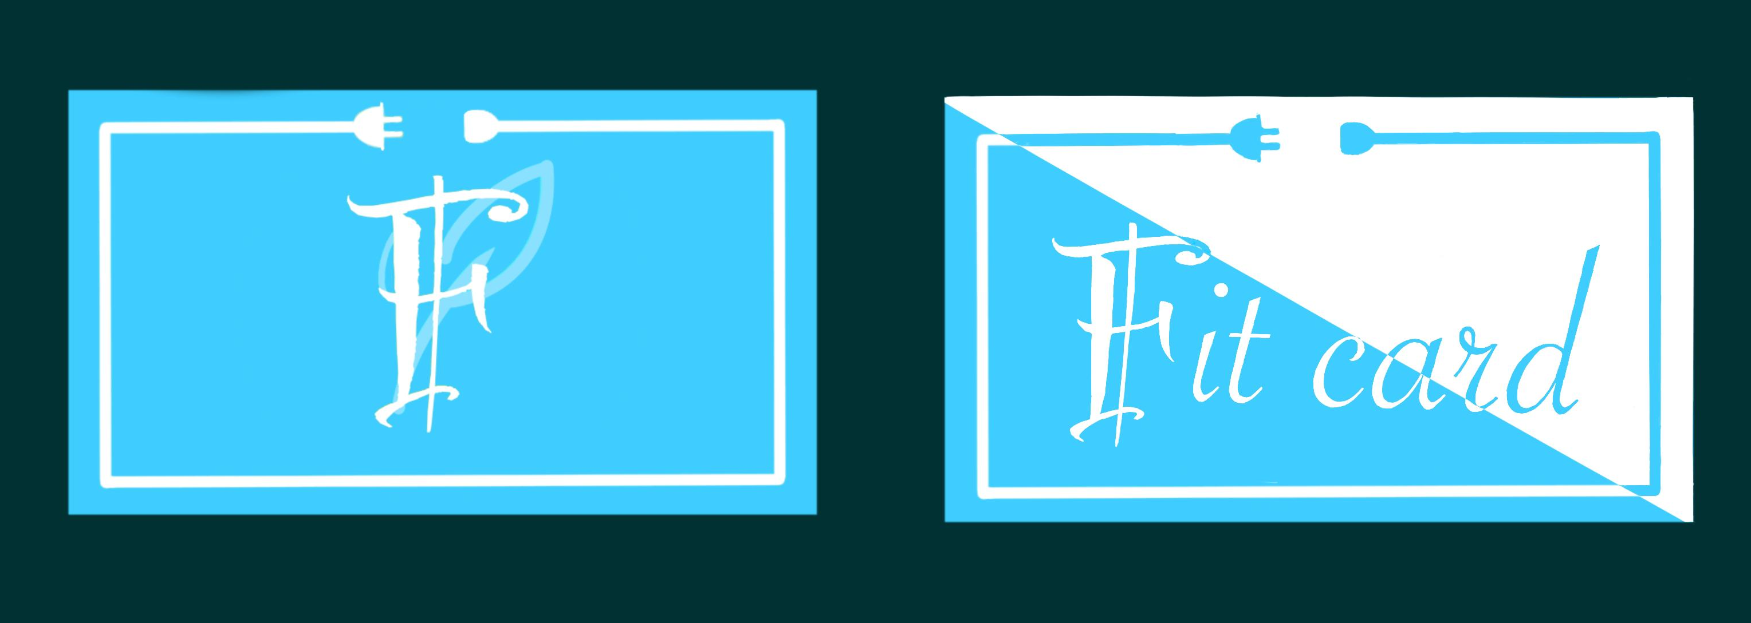
Slogan: Dépensez-vous plus, Pour gaspiller moins ! Thématique : La réhabilitation de nos fleuves, avec des transports doux et accessibles

Slide 4
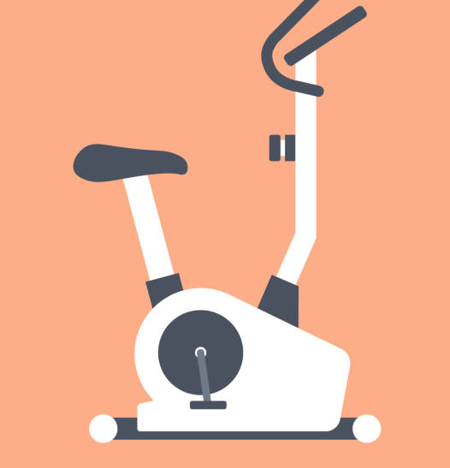
Le problème à résoudre
Pollution:
Nous avons cherché à inventer un système mécanique qui génère de l'éléctricité à l'aide de machine de musculations reliées à un alternateur éléctrique. Cette éléctricité servira à faire fonctionner des bateaux sur la Seine.
Santé Publique:
Ce projet pourrait aussi permettre d'améliorer la santé de la population en question à l'aide du sport.
Hygiène:
Il y aura bien évidemment un accès à des sanitaires et douches afin de maintenir une certaine hygiène chez les utilisateurs.
Précarité économique:
Mise en place d'une monnaie locale qui servira de récompense pour les efforts fait. Cet argent pour servir pour les transports en communs et chez des commercants partenaires. Une carte abonnement de 5€ pour financer le projet ce qui donnera un accès illimité aux abonnés.

Slide 5
Quels sont les individus concernés par ce projet ?
La population étrangère
Les touristes
Expatriés
Autres bénéficiaires
Personnes précaires
Personnes en situation de handicap aptes aux activités physiques
La population française
Travailleurs
Commerçants
Etudiants
Sans-abris
Chômeurs
Interdictions
Jeunes âgés de moins de 16 ans
Animaux
Dormir dans les salles de sport

Slide 6
Estimation du prix et plus-value du projet
Estimation totale du prix du projet : 10 000 000€ renovation 2 000 000 par an
Estimation de la plus-value :
Nous allons
-600000 produit par an grâce à l'abonnement de 30€ en comptant les salaires, l'entretient et les kWh à payer à EDF qu'il nous manque.
-Sponsors possibles pour payer la renovation du système ainsi que des machines.
Nous sommes 12 fois moins cher que nos concurrents tout en produisant de l'électricité verte et

